Slide 1
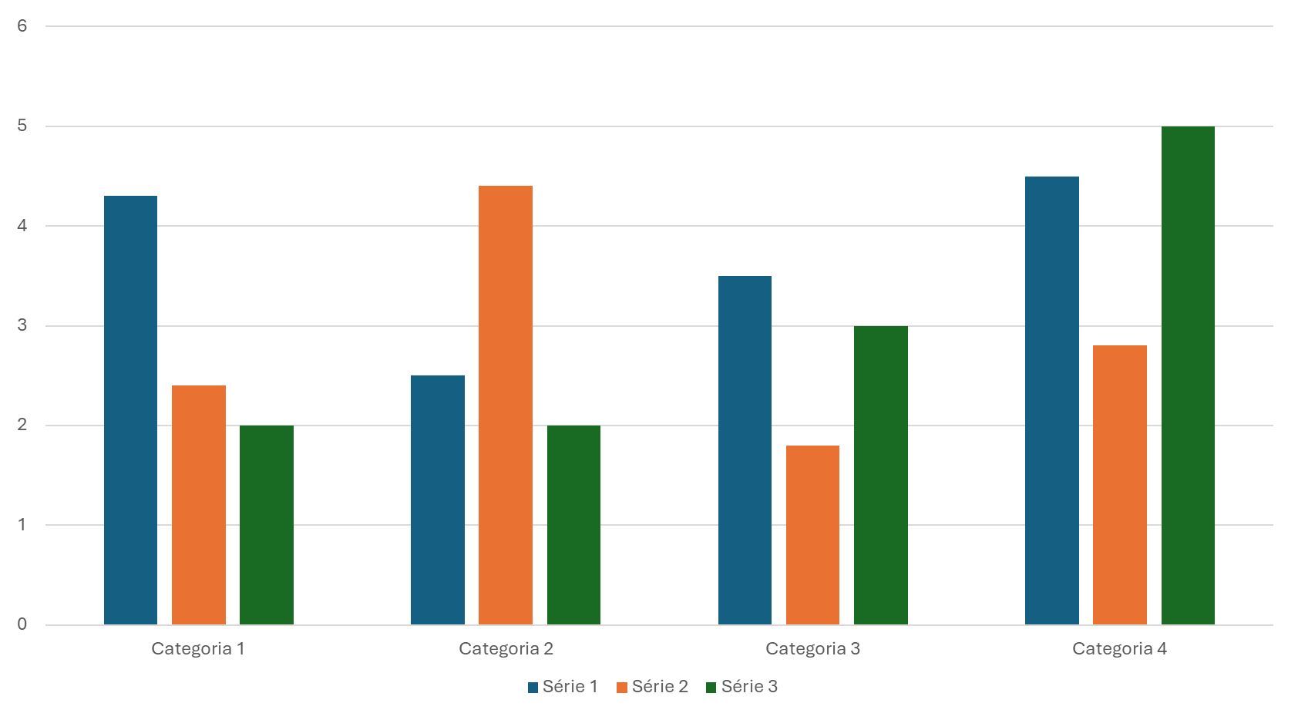
G1 colunas por SÉRIE

Slide 2
G2 colunas por CATEGORIA

Slide 3
G3 colunas por ELEMENTO da série

Slide 4
G4 colunas por ELEMENTO da categoria

Slide 5
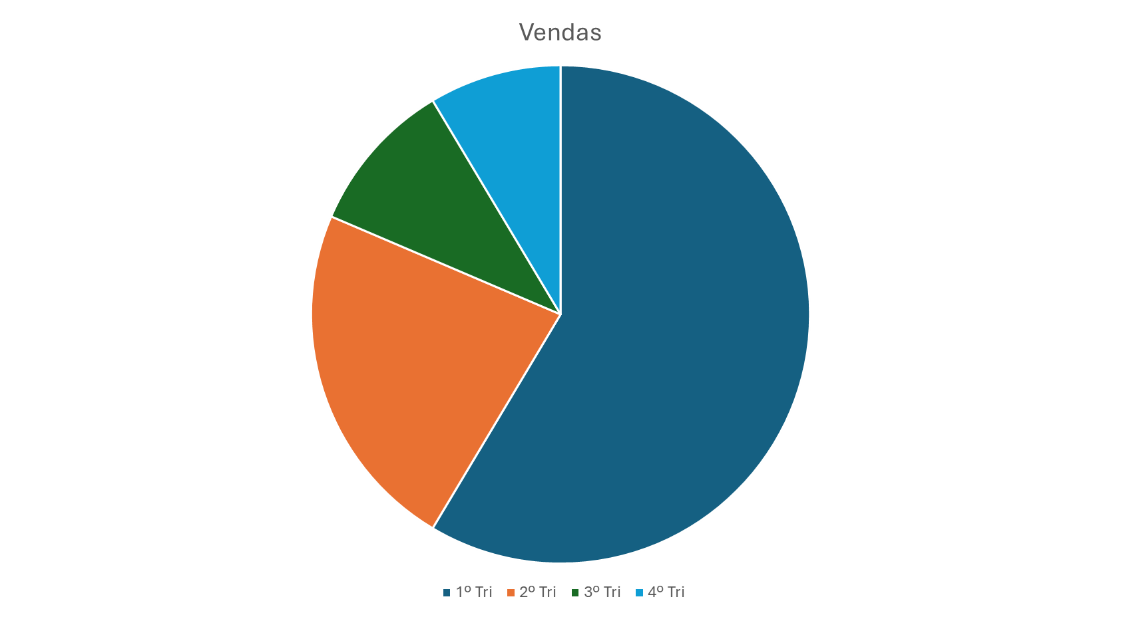
G5 pizza por CATEGORIA

Slide 6
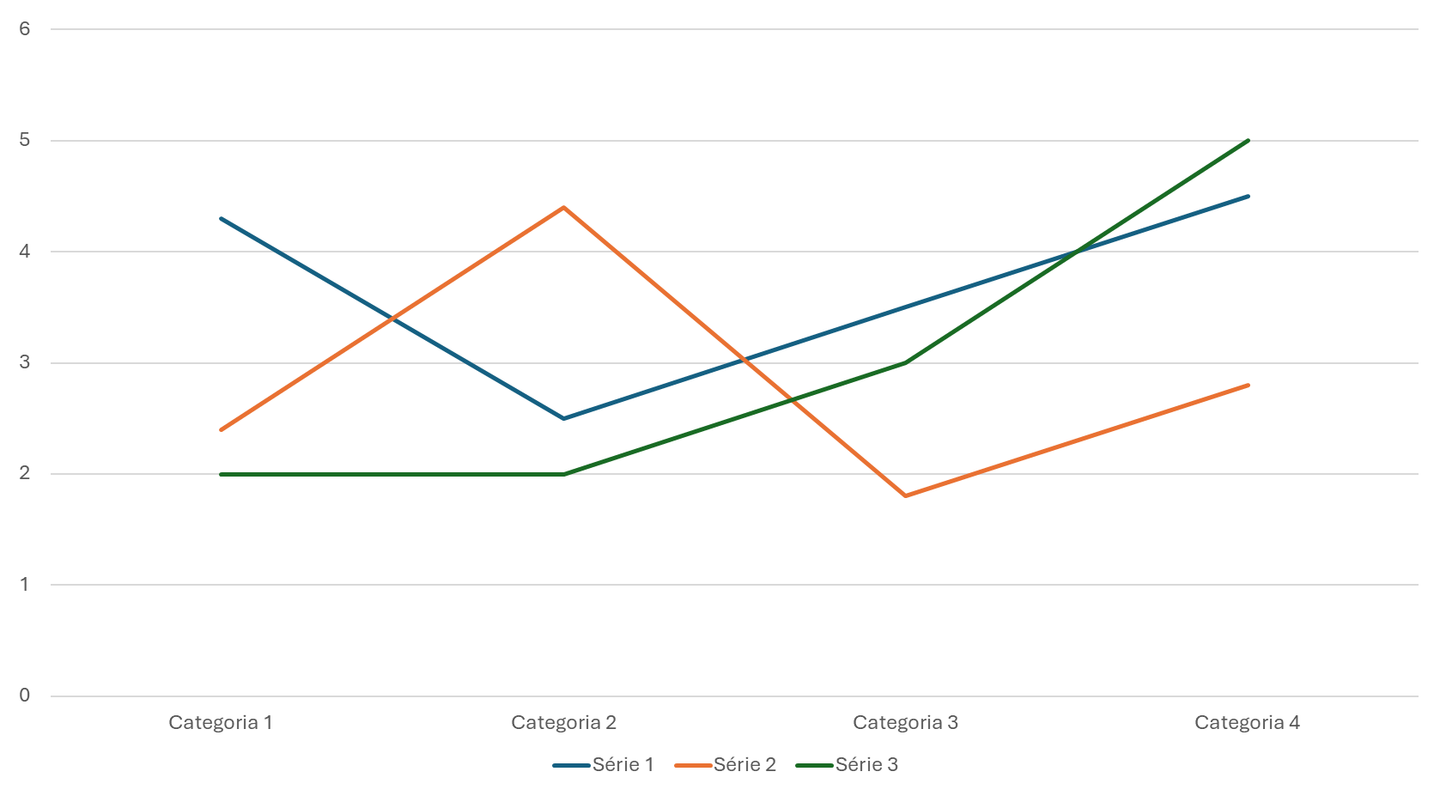
G6 linhas por SÉRIE

Slide 7
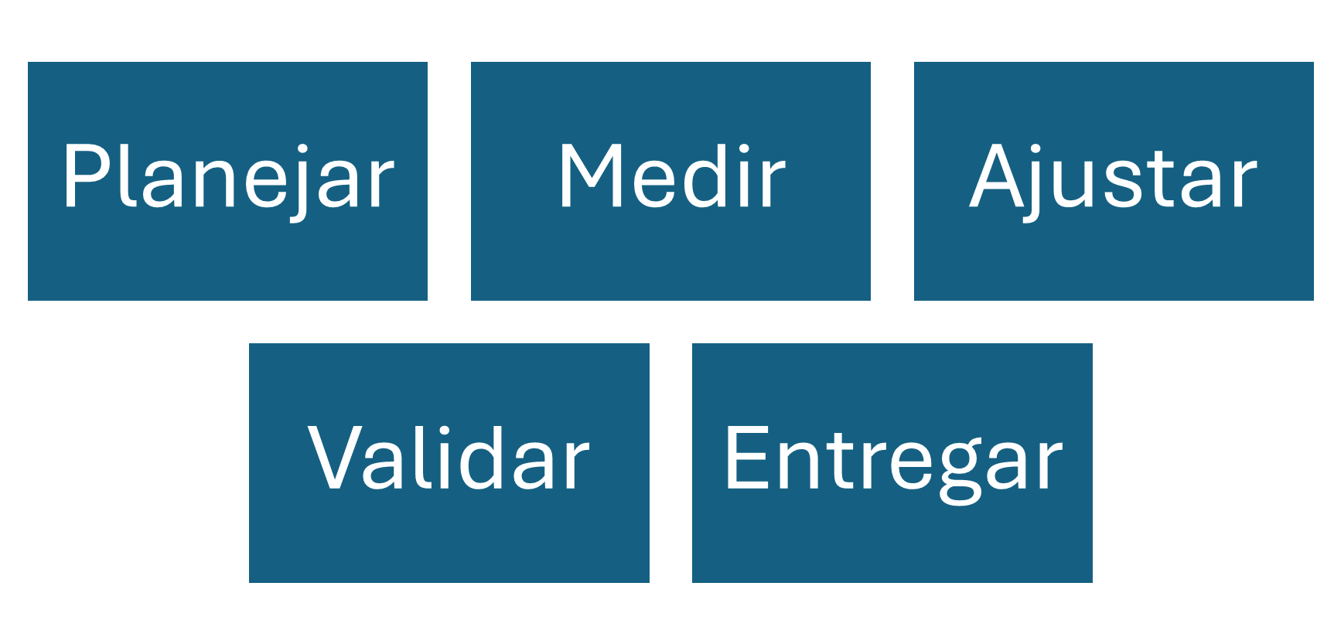
S1 SmartArt um a um

Slide 8
S2 SmartArt por nível de uma vez

Slide 9
S3 SmartArt um a um invertido

